Slide 1
Katanaca’
L’altro modo di trovare casa

Slide 2
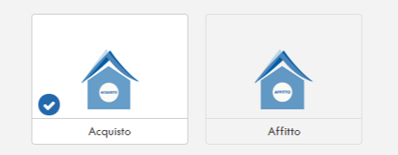
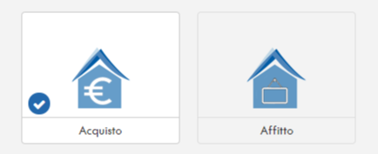
Icone
Abbiamo cambiato le icone dell’acquisto e dell’affitto per renderle più comprensibili e consone al gusto popolare

Slide 3
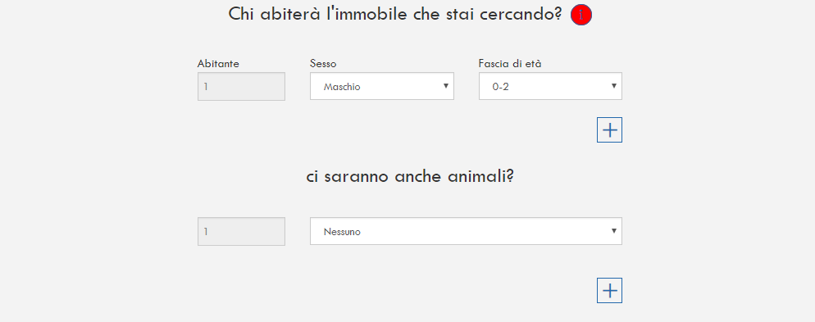
Scelta numero di persone e animali
Abbiamo pensato di cambiare la scelta degli abitanti dell’immobile con un’altra voce che permette di inserire il numero totale delle persone.

Slide 4


Controllo qualitativo
Abbiamo modificato la grafica del simbolo del gradimento e del non gradimento perché ci sembravano poco chiari e non congrui all’esigenze qualitative dei millenial

Slide 5


Pulsante informazione
Abbiamo cambiato la grafica del pulsante di informazione perchè poco chiara e non in linea con lo stile del sito

Slide 6
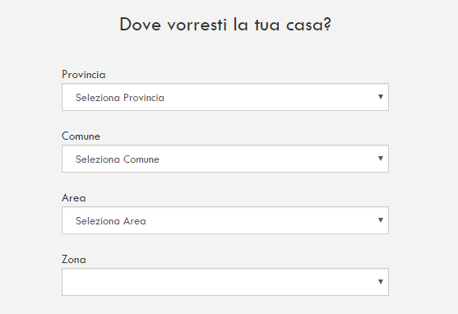
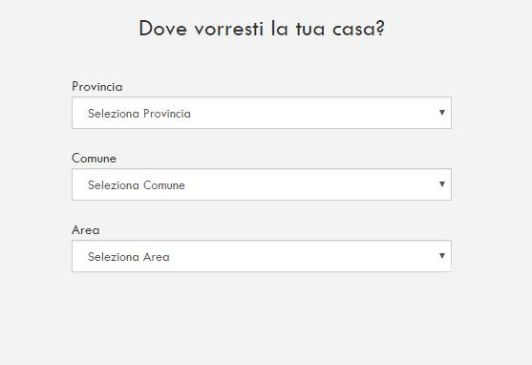
Selezione zona dove trovare l’immobile
Abbiamo tolto la possibiltà di selezionare il quartiere preciso siccome troppo specifica

Slide 7


Barra avanzamento del k-mission
Abbiamo cambiato la grafica ed il modo di visualizzare l’avanzamento delle domande e abbiamo aggiunto la funzione di menù.

Slide 8
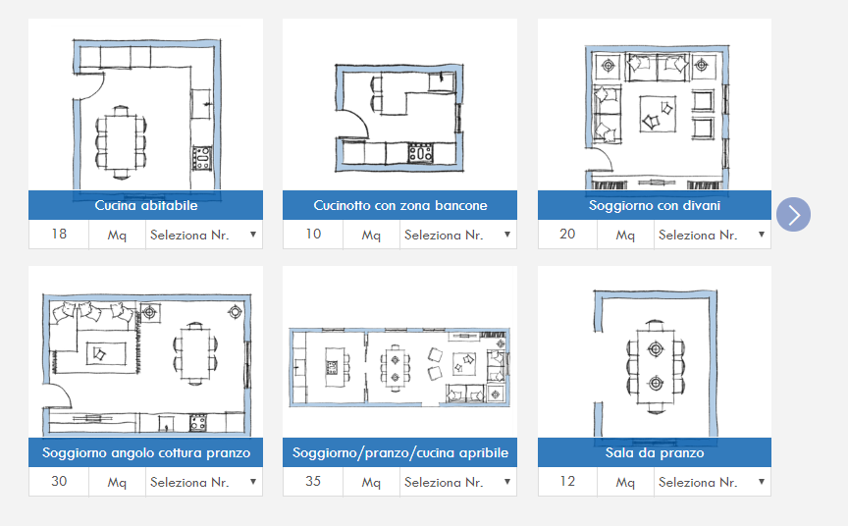
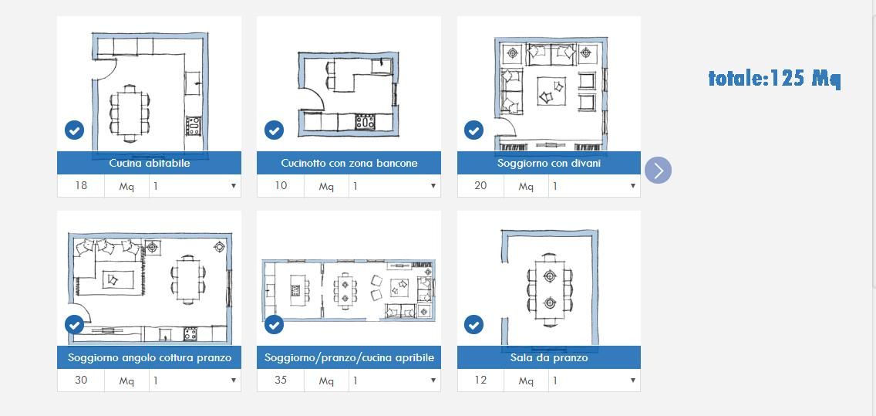
Costruzione dell’abitazione perfetta
Abbiamo aggiunto una funzione che conta la somma delle aree del’immobile costruito dal utente

Slide 9
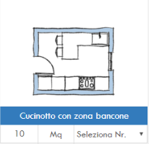
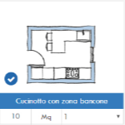
Costruzione dell’abitazione perfetta
Abbiamo dato come predefinito il fatto che è sicuro che l’utente quando seleziona una stanza ne vuole inserire minimo una.

Slide 10
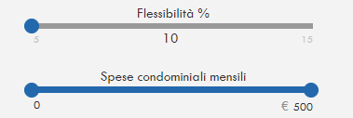
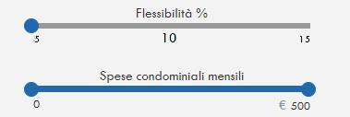
Visibilità della scritta sullo sfondo

Slide 11
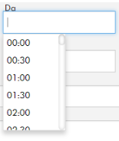
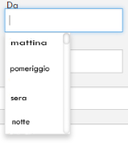
Orari
Abbiamo modificato la scelta delle fasce orarie giornaliere invece della possibilità di scegliere l’ora.

Slide 12
Domande obbligatorie
Abbiamo pensato di aggiungere dei campi obbligatori a delle domande specifiche, quali il tipo di abitazione o dove si vuole acquisire o affittare l’immobile perché le riteniamo indispensabili per trovare la casa ideale.

Slide 13
Grazie per l’attenzione
Fabio Prampolini, Tommaso Rossi, Filippo Valcavi

